Slide 1











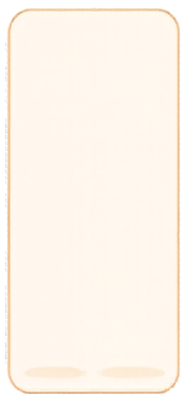






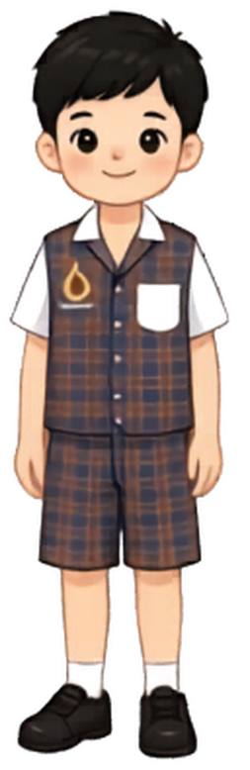

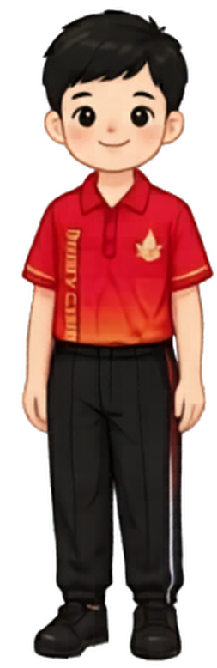
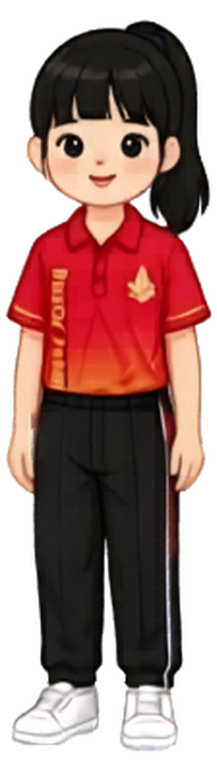



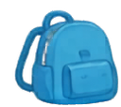




การแต่งกายประจำสัปดาห์
ของนักเรียนระดับอนุบาล
วันจันทร์
วันอังคาร
วันพุธ
วันพฤหัสบดี
วันศุกร์
ชุดนักเรียน
ชุดนักเรียน
ชุดพละ
ชุดนักเรียน
ชุดผ้าไทย
ขอให้นักเรียนแต่งกายให้ถูกระเบียบ เรียบร้อย สะอาด
และเหมาะสมทุกวันนะคะ

Slide 2
















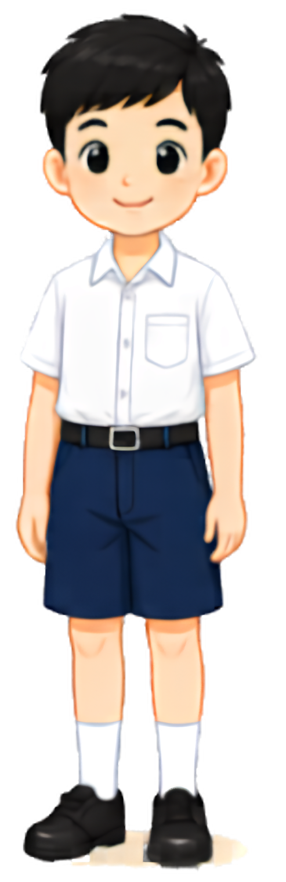





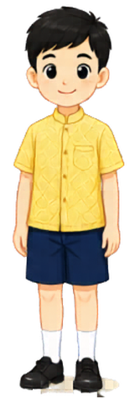




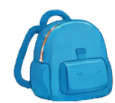





การแต่งกายประจำสัปดาห์
ของนักเรียนระดับประถมศึกษา
วันจันทร์
วันอังคาร
วันพุธ
วันพฤหัสบดี
วันศุกร์
ชุดนักเรียน
ชุดนักเรียน
ชุดพละ
ชุดลูกเสือ
ชุดผ้าไทย
ขอให้นักเรียนแต่งกายให้ถูกระเบียบ เรียบร้อย สะอาด
และเหมาะสมทุกวันนะคะ

Slide 3















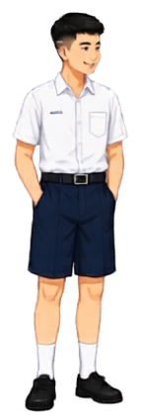














การแต่งกายประจำสัปดาห์
ของนักเรียนระดับมัธยมศึกษา
วันจันทร์
วันอังคาร
วันพุธ
วันพฤหัสบดี
วันศุกร์
ชุดนักเรียน
ชุดนักเรียน
ชุดพละ
ชุดลูกเสือ
ชุดผ้าไทย
ขอให้นักเรียนแต่งกายให้ถูกระเบียบ เรียบร้อย สะอาด
และเหมาะสมทุกวันนะคะ

